Slide 1
Asunnottomuus laskee viidettä vuotta putkeen
Lähde: ARA 2018

Slide 2
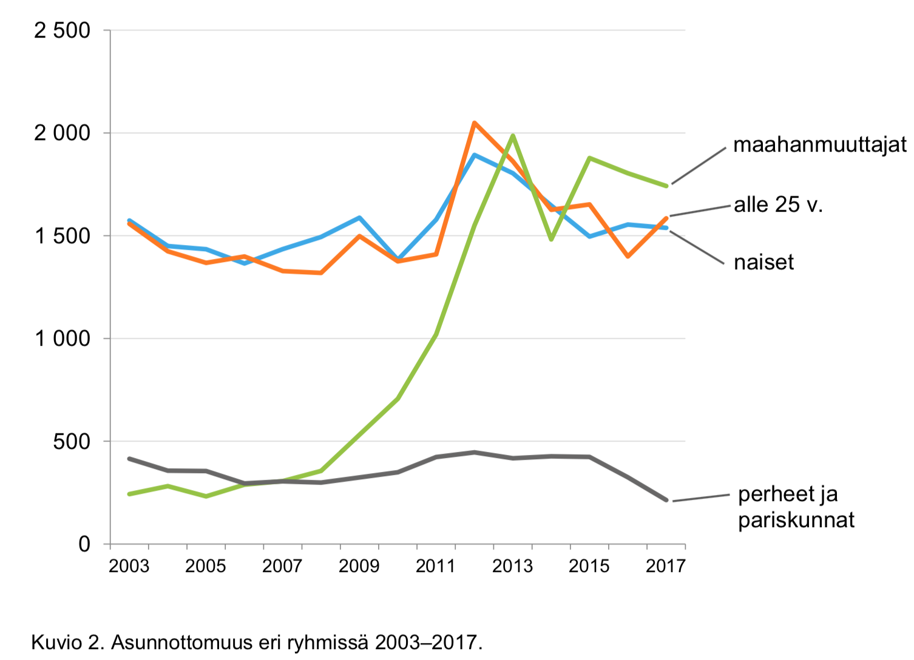
Lähde: ARA 2018

Slide 3
Nuorten asunnottomuus kasvaa. Nuoria, alle 25-vuotiaita asunnottomia oli 1 585. Heistä 320 oli pitkäaikaisasunnottomia. Nuorten asunnottomuus lisääntyi 190 henkilöllä ja nuorten pitkäaikaisasunnottomuus 30 henkilöllä vuonna 2017 vuodesta 2016. Erityisesti asunnottomia nuoria on Helsingissä (800), Espoossa (145) ja Turussa (107). Vantaalla 51. (ARA 2018.)
Nuorten kotitalouksien käytettävissä olevien tulojen kasvu on heikentynyt. (Suomen Pankki 2016)
Lähes viidesosa nuorista on karsinut opiskeluvaihtoehtojaan rahanpuutteen vuoksi. Nuorisbarometrin 2017 mukaan 17 % nuorista kertoo karsineensa opiskeluvaihtoehtojaan rahanpuutteen vuoksi. Ilman tutkintoa tai opiskelupaikkaa olevista nuorista lähes puolet on joutunut karsimaan opintojaan tai luopumaan niistä rahanpuutteen takia. Pienituloisesta lapsuudenkodista tulevat kokevat muita useammin joutuneensa keskeyttämään tutkintoon johtavan koulutuksen rahanpuutteen takia. (Pekkarinen & Myllyniemi 2018.)
Noin 20–25 prosenttia nuorista kärsii jostain mielenterveyden häiriöstä. Mielenterveyden ongelmat ovat koululaisten ja nuorten aikuisten yleisimpiä terveysongelmia. (THL 2018.)

